Slide 1
本讲内容
基于神经网络的分类

Slide 2
神经网络
神经网络最早是由心理学家和神经学家提出的，旨在寻求开发和测试神经的计算模拟。
粗略地说，神经网络是一组连接的输入/输出单元，其中每个连接都与一个权相关联。在学习阶段，通过调整权值，使得神经网络的预测准确性逐步提高。由于单元之间的连接，神经网络学习又称连接者学习。

Slide 3
神经网络
神经网络是以模拟人脑神经元的数学模型为基础而建立的，它由一系列神经元组成，单元之间彼此连接。
从信息处理角度看，神经元可以看作是一个多输入单输出的信息处理单元，根据神经元的特性和功能，可以把神经元抽象成一个简单的数学模型。

Slide 4
神经元：线性组合+非线性变换
﻿输入值 x_{i} 与对应的权重 w_{i}相乘，然后神经元会将这些乘积的结果加总。如果这个总和大于等于阈值 θ，那么神经元就会被激活，输出1；否则，神经元不被激活，输出0。
设： ﻿x₁=1, x₂=0, x₃=0.5；w₁=1,w₂=−0.5,w₃=−1
则：h=1×1+0×−0.5+0.5×−1=1+0+(−0.5)=0.5
如果设定阈值 θ=0，因为 h=0.5>0，所以神经元会被激活，输出为1
﻿

Slide 5
偏置（bias）
激活阈值θ决定了神经元的输入累计到多少才会“激活”
假设所有输入都是零。这时，无论权重（weights）是多少都没有意义（因为0乘以任何数还是0）。这时候唯一能决定神经元是否被激活的就是阈值。
如果阈值是固定的，想让某一个神经元在所有输入都是零的情况下被激活，而另一个神经元却不被激活，就会遇到麻烦。因为既然所有神经元的输入相同、阈值也一样，那它们的行为也应该一样。无论怎么设置权重，都无法做出不同的反应。
如果阈值是动态的，需额外增加一个参数来表示它，写代码时也得专门处理这个参数（比如需要更新该参数）

Slide 6
偏置（bias）
解决方法：阈值仍然固定为0。增加一个额外的输入，其值始终固定（通常设为1，但其实任何非零值都可以），其对应的权重w₀可调。
因为这个额外输入的值始终是1，即使其他所有输入都是0，也仍然有一个固定的输入值在起作用。这样，权重w₀的值会在训练过程中自动调整，使得神经元能在需要的时候被激活，或者不被激活
这个额外的输入与其权重的乘积(1*W₀)被称为偏置（bias）
1
W₀

Slide 7
感知机（Perceptron）
感知机是由一组神经元组成的集合，加上一些输入节点和将输入连接到神经元的权重，如右图
图的左侧用浅灰色阴影表示的是输入节点。这些并不是神经元，而只是用来直观表示网络是如何接收输入数值的，以及输入值有多少个（也就是输入向量的维度或元素个数）。这些输入节点几乎总是画成圆形，看起来像神经元一样，容易让人混淆，这里用不同的颜色以示区分
图的右侧是神经元，可以看到它们的加法部分（用一个圆圈表示）以及阈值判断部分。不过在实际使用中，通常不会把阈值器单独画出。只需要记住它是神经元的一部分就可以了

Slide 8
激活函数
前面提到的激活函数是阈值激活函数。其问题是：不连续，有突变，无法求导（无法求梯度）
可以使用一种看起来像阈值函数、但可导的激活函数来替代（如果眯着眼看阈值函数的图像，会发现它看起来有点像S形曲线）。这种S形曲线在数学上确实是有对应的表达形式，叫做S型函数（sigmoid functions）。这类函数中最常用的形式如右图（其中β是一个正的参数）。它的导数形式很优美

Slide 9
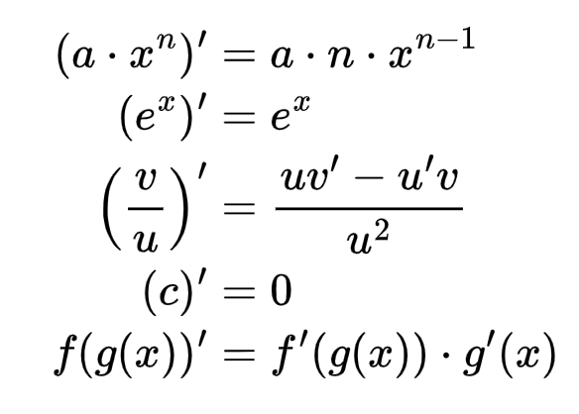
简单导数计算
常用函数的导数和链式求导法则

Slide 10
Sigmod激活函数的求导

Slide 11
Sigmod激活函数：梯度消失问题
导数为：g(h)(1-g(h))，由于两项和固定为1，故g(h)=0.5时梯度最大，这时h=0，梯度最大值为0.25
当h远大于0或者h远小于0时，sigmoid会饱和，g(h) 趋近于0或者1，使得梯度 g(h)(1-g(h))趋近于0
由于反向传播过程的“链式相乘”，假设一个 20 层网络：
每层 sigmoid 导数平均为：0.1，
梯度传到最前面层：0.1²⁰=10⁻²⁰
几乎变成 0
造成结果：前面层的参数几乎不更新，网络训练停滞

Slide 12
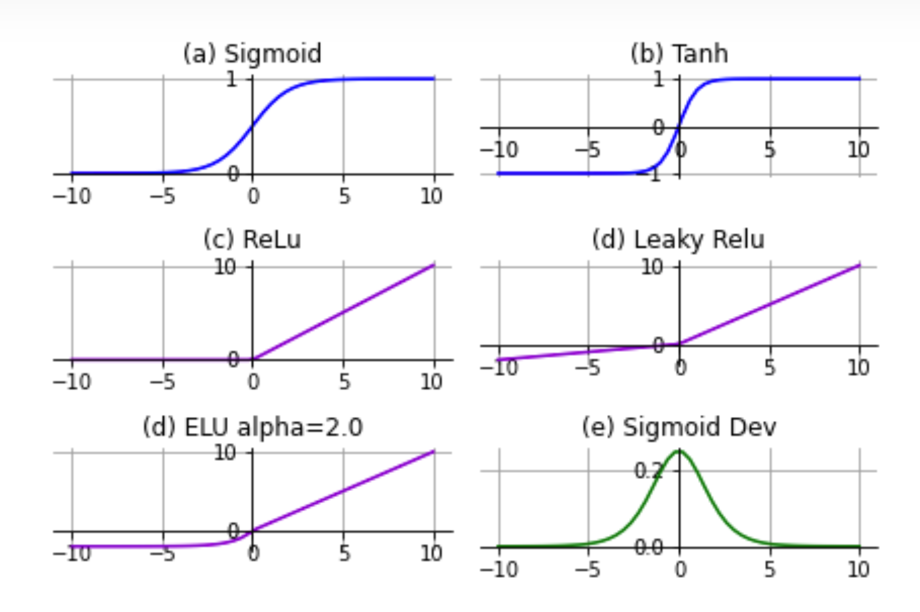
tanh激活函数
另一种激活函数是双曲正切函数（hyperbolic tangent function）。它是一种与sigmoid函数不同但类似的函数；它依然是一个S型函数，但它在 ±1 处“饱和”（也就是说，函数值趋近于某个固定值），而不是在 0 和 1 之间饱和，这在某些情况下会更有用
tanh函数的导数形式也很优美：
可以很容易地在sigmoid函数和tanh函数的形式之间进行转换： 因为如果一个函数的饱和值是±1，那么可以通过0.5×(x+1)将其转换为区间(0,1)内的形式

Slide 13
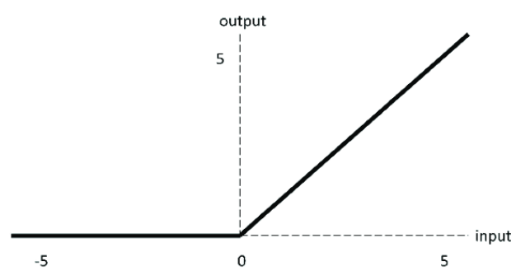
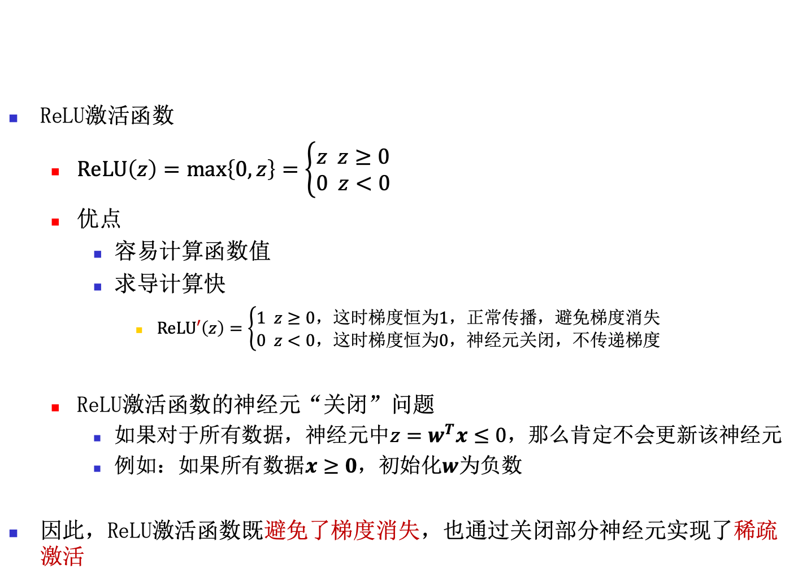
ReLU激活函数
ReLU激活函数
$ReLU\left(z\right)=\max\left\{0,z\right\}=\left\{\begin{aligned}z z≥0 \\ 0 z<0\end{aligned}\right.$
优点
容易计算函数值
求导计算快
$ReLU′\left(z\right)=\left\{\begin{aligned}1 z≥0，这时梯度恒为1，正常传播，避免梯度消失 \\ 0 z<0，这时梯度恒为0，神经元关闭，不传递梯度\end{aligned}\right.$
ReLU激活函数的神经元“关闭”问题
如果对于所有数据，神经$元中z=w^{T}x≤0$，那么肯定不会更新该神经元
例如：如果所有数据$x≥0，$初始化$w$为负数
因此，ReLU激活函数既避免了梯度消失，也通过关闭部分神经元实现了稀疏激活

Slide 14
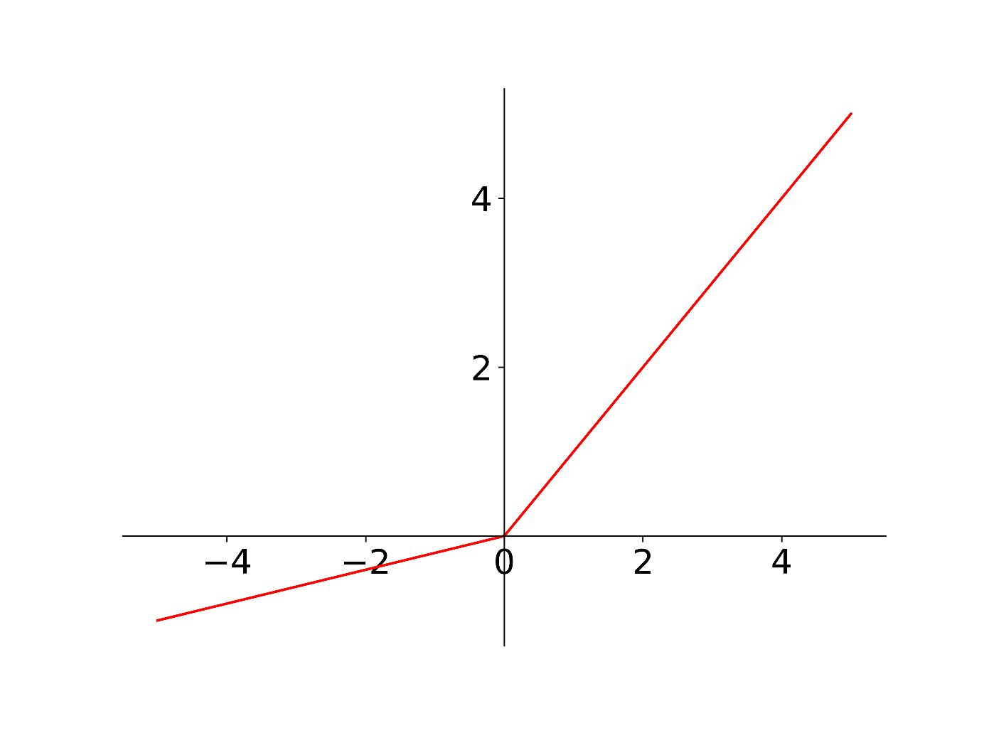
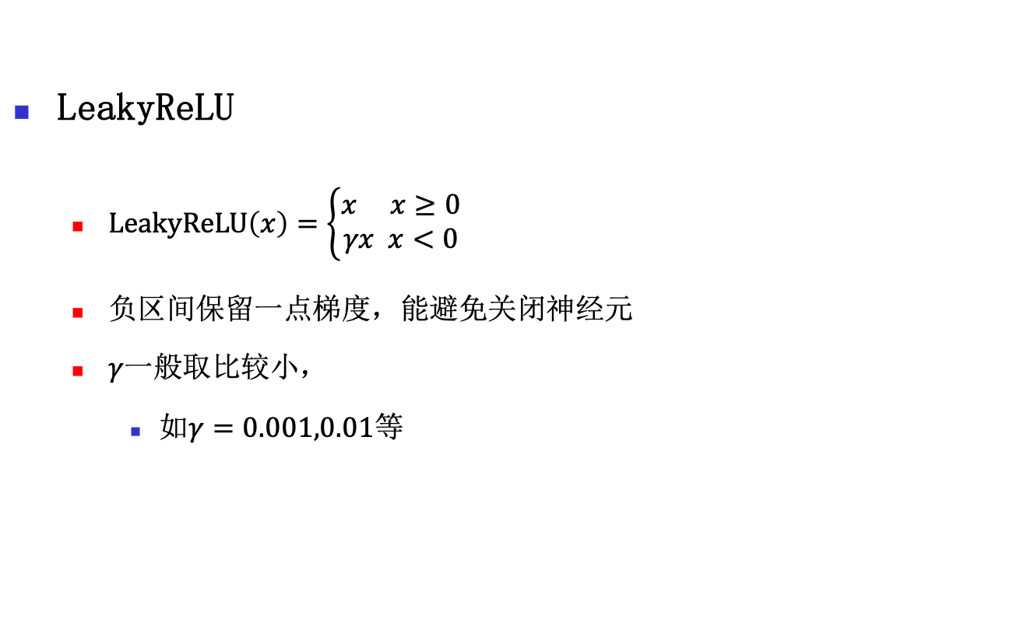
“改进”版ReLU激活函数
LeakyReLU
$LeakyReLU\left(x\right)=\left\{\begin{aligned}x x≥0 \\ γx x<0\end{aligned}\right.$
负区间保留一点梯度，能避免关闭神经元
$γ$一般取比较小，
如$γ=0.001,0.01$等

Slide 15
激活函数
更多激活函数：

Slide 16
激活函数
以前很多人研究激活函数，现在很少
缺省情况下，现在通常用ReLU
原因
函数值和导数计算快
表达能力强，多个ReLU叠加后可以逼近任意连续函数
稀疏激活

Slide 17
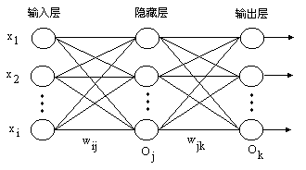
神经网络
神经网络有三个要素：拓扑结构、连接方式、学习规则
可以从这三方面对神经网络进行分类

Slide 18
神经网络
神经网络的拓扑结构：神经网络的单元通常按照层次排列，根据网络的层次数，可以将神经网络分为单层神经网络、两层神经网络、三层神经网络等
结构简单的神经网络，在学习时收敛的速度快，但准确度低。
神经网络的层数和每层的单元数由问题的复杂程度而定。问题越复杂，神经网络的层数就越多。
例如，两层神经网络常用来解决线性问题，而多层网络就可以解决多元非线性问题

Slide 19
神经网络
神经网络的连接：包括层次之间的连接和每一层内部的连接，连接的强度用权来表示。
根据层次之间的连接方式，分为：
前馈式网络：连接是单向的，上层单元的输出是下层单元的输入，如反向传播网络，Kohonen网络
反馈式网络：除了单项的连接外，还把最后一层单元的输出作为第一层单元的输入，如Hopfield网络
根据连接的范围，分为：
全连接神经网络：每个单元和相邻层上的所有单元相连
局部连接网络：每个单元只和相邻层上的部分单元相连

Slide 20
神经网络
神经网络的学习
根据学习方法分：
感知器：有监督的学习方法，训练样本的类别是已知的，并在学习的过程中指导模型的训练
认知器：无监督的学习方法，训练样本类别未知，各单元通过竞争学习。
根据学习时间分：
离线网络：学习过程和使用过程是独立的
在线网络：学习过程和使用过程是同时进行的
根据学习规则分：
相关学习网络：根据连接间的激活水平改变权系数
纠错学习网络：根据输出单元的外部反馈改变权系数
自组织学习网络：对输入进行自适应地学习

Slide 21
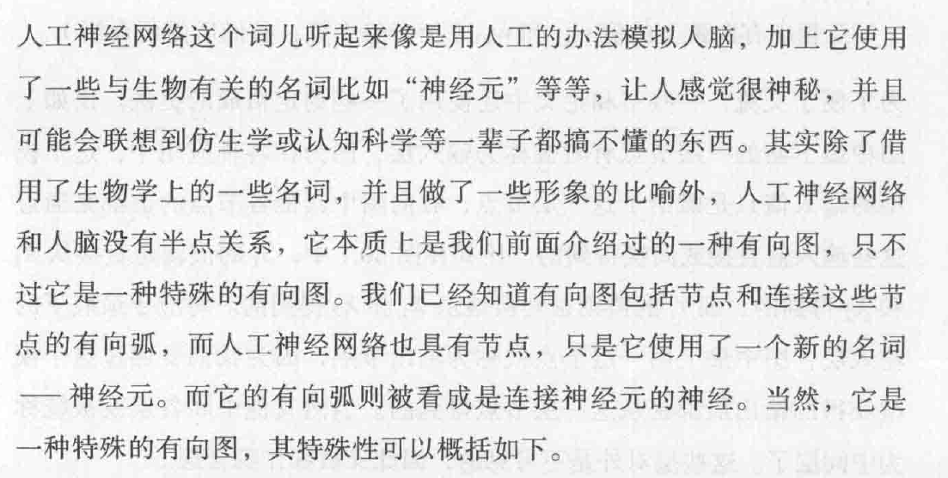
前馈神经网络

Slide 22
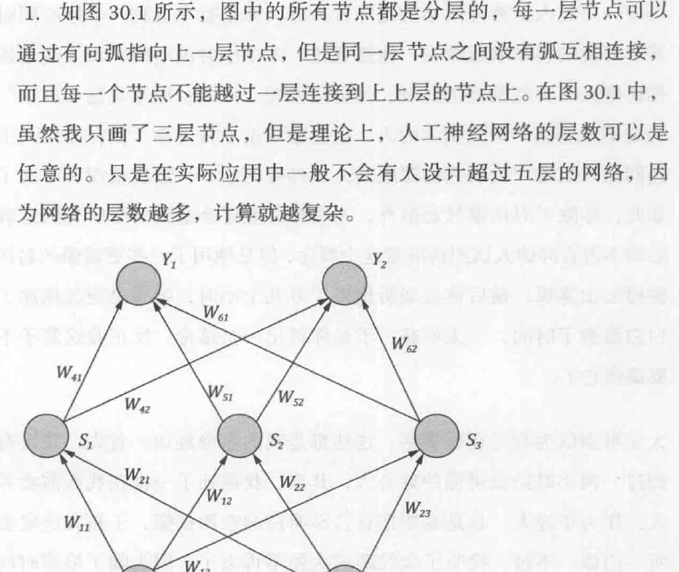
前馈神经网络
全连接神经网络、多层感知器
各神经元分别属于不同的层，层内无连接
相邻两层之间的神经元全部两两连接
整个网络中无反馈，信号从输入层向输出层单向传播

Slide 23
常用的神经网络
神经网络种类很多，常用的有如下四种
Hopfield网络，典型的反馈网络，结构单层，有相同的单元组成
反向传播网络，前馈网络，结构多层，采用最小均方差的纠错学习规则，常用于语言识别和分类等问题
Kohonen网络：典型的自组织网络，由输入层和输出层构成，全连接
ART网络：自组织网络

Slide 24
深度神经网络
Convolutional Neural Networks(CNN)卷积神经网络
Recurrent neural Network(RNN) 循环神经网络
Deep Belief Networks(DBN)深度信念网络

Slide 25
深度学习
深度学习是指多层神经网络上运用各种机器学习算法解决图像、文本等各种问题的算法集合
深度学习从大类上可以归入神经网络，不过在具体实现上有许多变化
深度学习的核心是特征学习，旨在通过分层网络获取分层次的特征信息，从而解决以往需要人工设计特征的重要难题

Slide 26
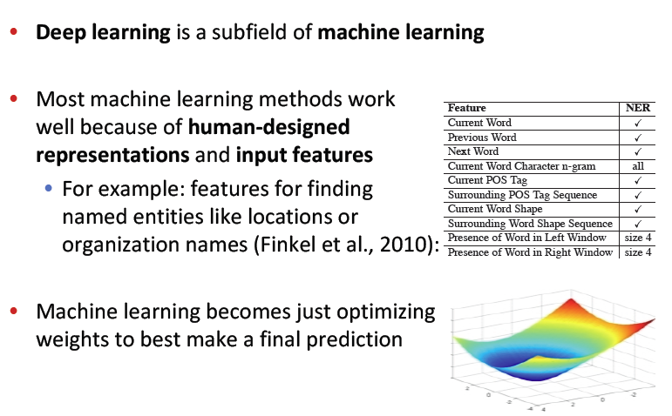
深度学习

Slide 27
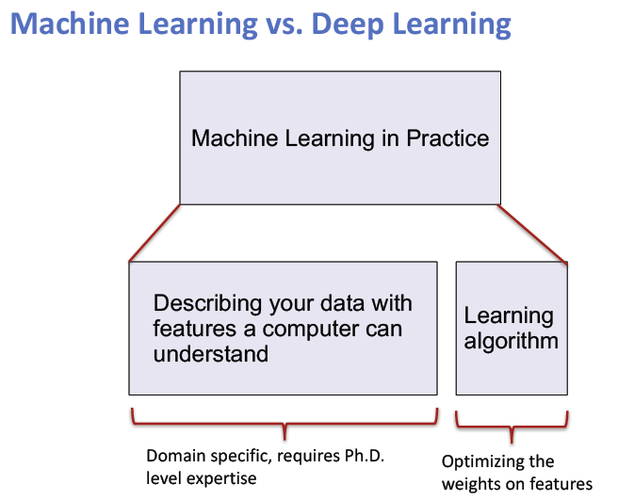

Slide 28
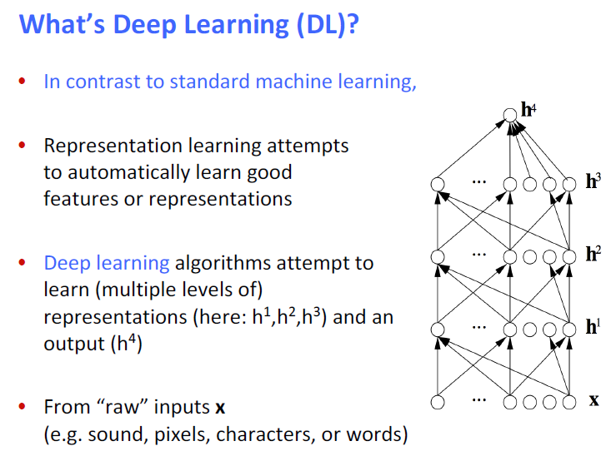
深度学习

Slide 29
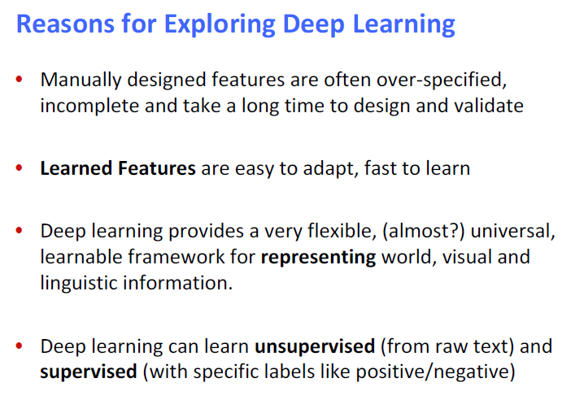

Slide 30
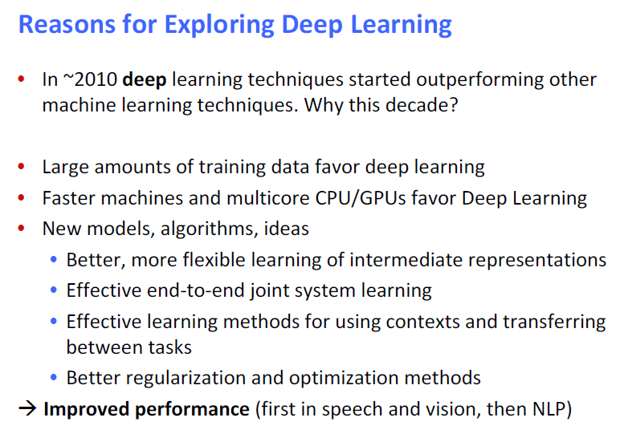

Slide 31
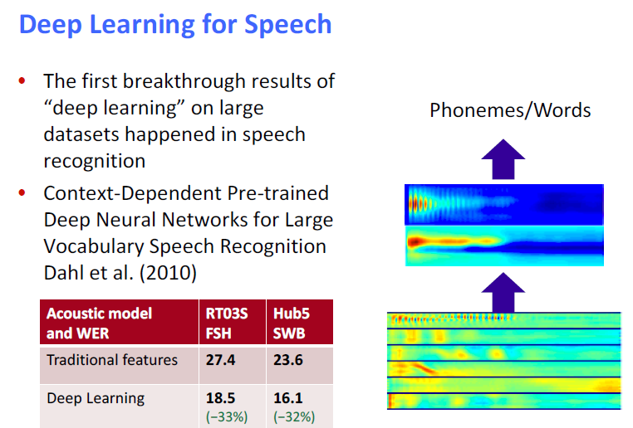

Slide 32
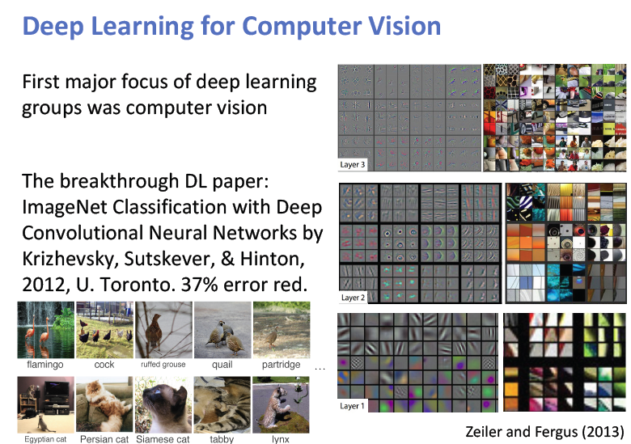
NeurIPS 2022 会议上，图灵奖得主、深度学习先驱 Geoffrey Hinton 被邀请发表演讲，以表彰他十年前与其研究生 Alex Krizhevsky 和 Ilya Sutskever 共同撰写的论文《ImageNet Classification with Deep Convolutional Neural Networks》，该论文因对该领域的「巨大影响」而被授予时间检验奖。这项工作发表于 2012 年，是卷积神经网络首次在 ImageNet 图像识别竞赛中表现人类水平的能力，它是启动第三次人工智能浪潮的关键事件。

Slide 33
基于神经网络的分类方法
神经网络（主要是感知器）经常用于分类
神经网络的分类知识体现在网络连接上，被隐式地存储在连接的权值中。
神经网络的学习就是通过迭代算法，对权值逐步修改的优化过程，学习的目标就是通过改变权值使训练集的样本都能被正确分类。

Slide 34
基于神经网络的分类方法
神经网络特别适用于下列情况的分类问题：
数据量比较小，缺少足够的样本建立模型
数据的结构难以用传统的统计方法来描述
分类模型难以表示为传统的统计模型

Slide 35
基于神经网络的分类方法
缺点：
需要很长的训练时间，因而对于有足够长训练时间的应用更合适。
需要大量的参数，这些通常主要靠经验确定，如网络拓扑或“结构”。
可解释性差。该特点使得神经网络在数据挖掘的初期并不看好。

Slide 36
基于神经网络的分类方法
优点：
分类的准确度高
并行分布处理能力强
分布存储及学习能力高
对噪音数据有很强的鲁棒性和容错能力
最流行的基于神经网络的分类算法是80年代提出的后向传播算法。

Slide 37
后向传播算法
后向传播算法在多路前馈神经网络上学习。

Slide 38
定义网络拓扑
在开始训练之前，用户必须说明输入层的单元数、隐藏层数（如果多于一层）、每一隐藏层的单元数和输出层的单元数，以确定网络拓扑。

Slide 39
定义网络拓扑
对训练样本中每个属性的值进行规格化将有助于加快学习过程。通常，对输入值规格化，使得它们落入0.0和1.0之间。
离散值属性可以重新编码，使得每个域值一个输入单元。例如，如果属性A的定义域为(a0 ,a1 ,a2)，则可以分配三个输入单元表示A。即，我们可以用I0 ,I1 ,I2作为输入单元。每个单元初始化为0。如果A = a0，则I0置为1；如果A = a1，I1置1；如此下去。

Slide 40
定义网络拓扑
一个输出单元可以用来表示两个类（值1代表一个类，而值0代表另一个）。
如果多于两个类，则每个类使用一个输出单元。

Slide 41
定义网络拓扑
隐藏层单元数设多少个“最好” ，没有明确的规则。
网络设计是一个实验过程，并可能影响准确性。权的初值也可能影响准确性。如果某个经过训练的网络的准确率太低，则通常需要采用不同的网络拓扑或使用不同的初始权值，重复进行训练。

Slide 42
后向传播算法
后向传播算法学习过程：
迭代地处理一组训练样本，将每个样本的网络预测与实际的类标号比较。
每次迭代后，修改权值，使得网络预测和实际类之间的均方差最小。
这种修改“后向”进行。即，由输出层，经由每个隐藏层，到第一个隐藏层（因此称作后向传播）。尽管不能保证，一般地，权将最终收敛，学习过程停止。
算法终止条件：训练集中被正确分类的样本达到一定的比例，或者权系数趋近稳定。

Slide 43
后向传播算法
后向传播算法分为如下几步：
初始化权
向前传播输入
向后传播误差

Slide 44
后向传播算法
初始化权
网络的权通常被初始化为很小的随机数（例如，范围从-1.0到1.0，或从-0.5到0.5）。
每个单元都设有一个偏置（bias），偏置也被初始化为小随机数。

Slide 45
后向传播算法
对于每一个样本X，重复下面两步：
向前传播输入
向后传播误差

Slide 46

向前传播输入
计算各层每个单元的输入和输出。
输入层：
输出=输入=样本X的属性；
即，对于单元 j，O_{j} = I_{j} = X_{j}
隐藏层和输出层：
输入=前一层的输出的线性组合,
即，对于单元 j，
输出=

Slide 47
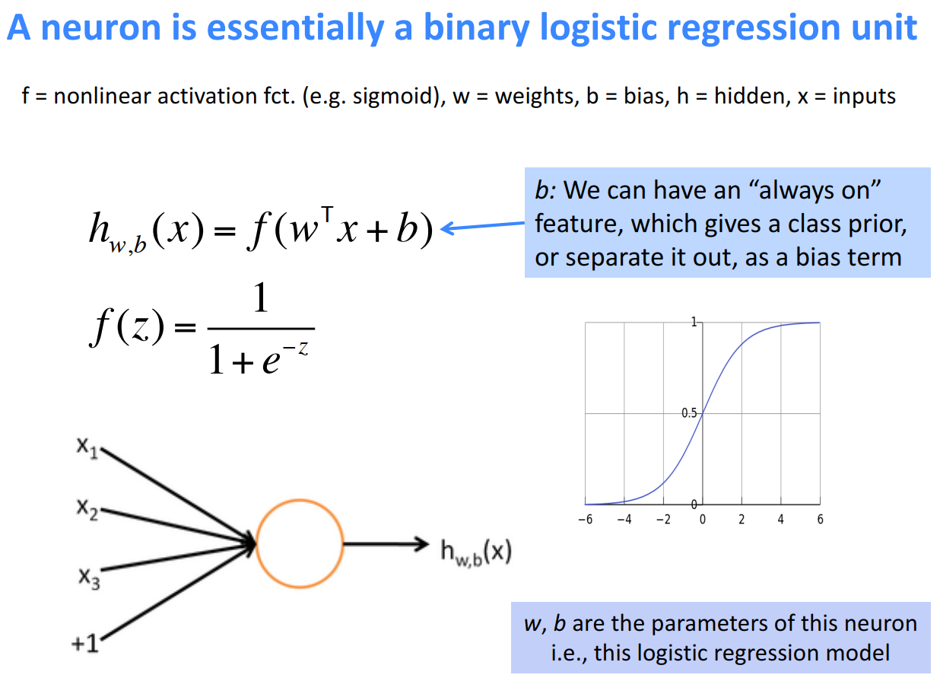

Slide 48
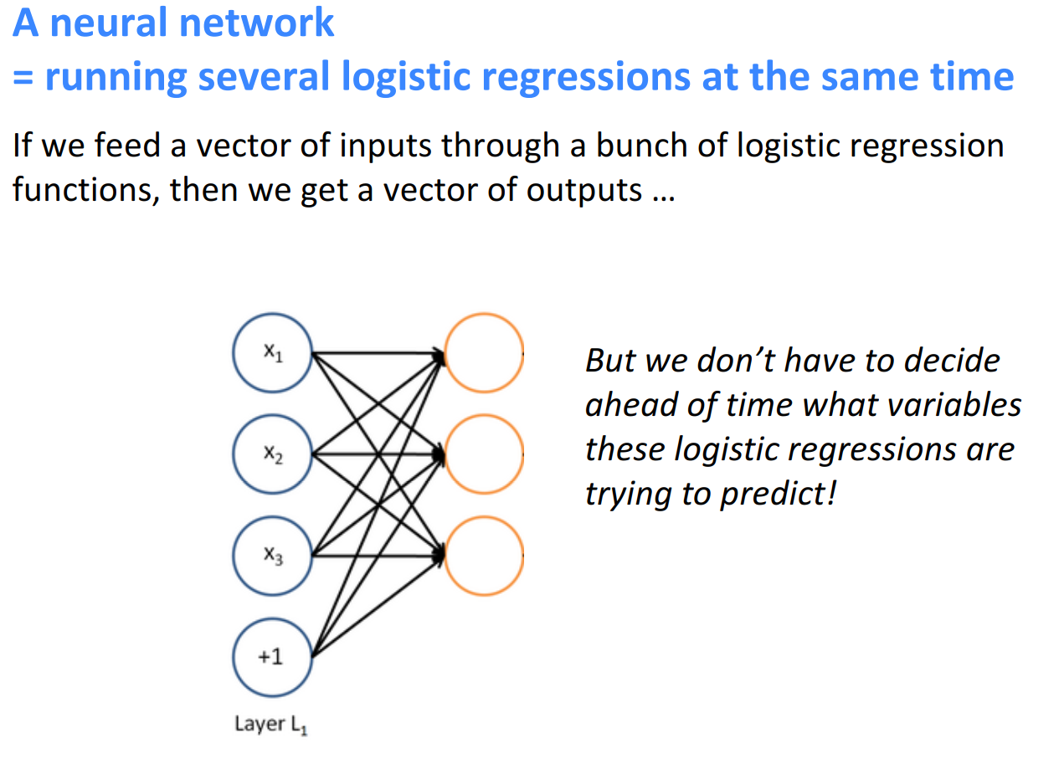

Slide 49
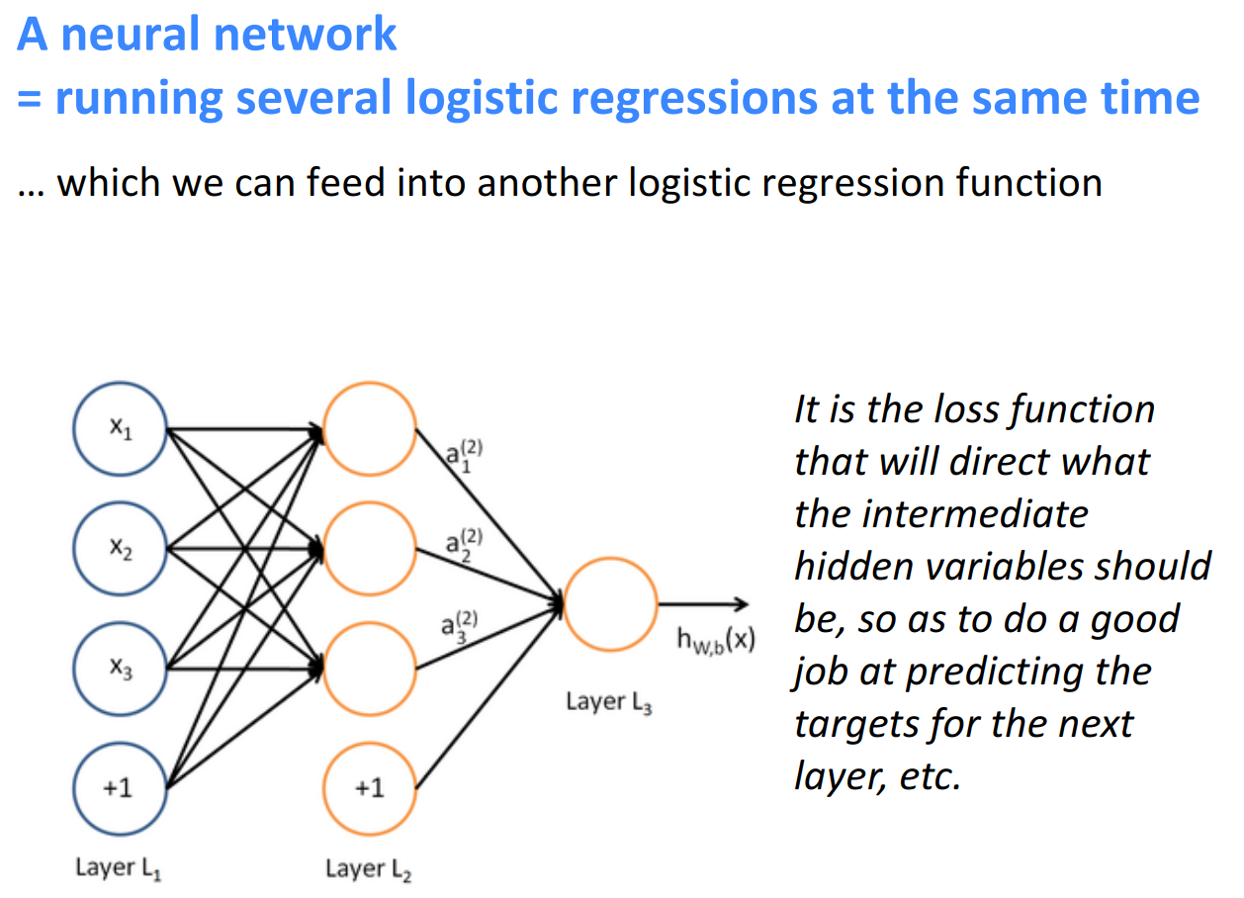

Slide 50
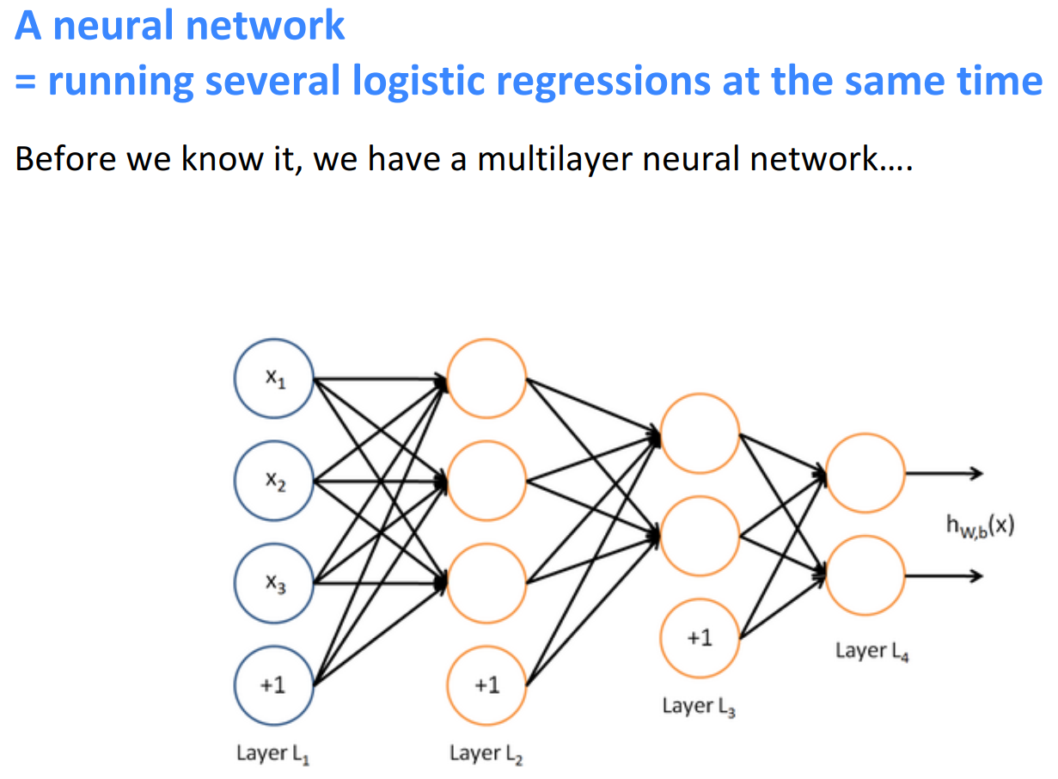

Slide 51
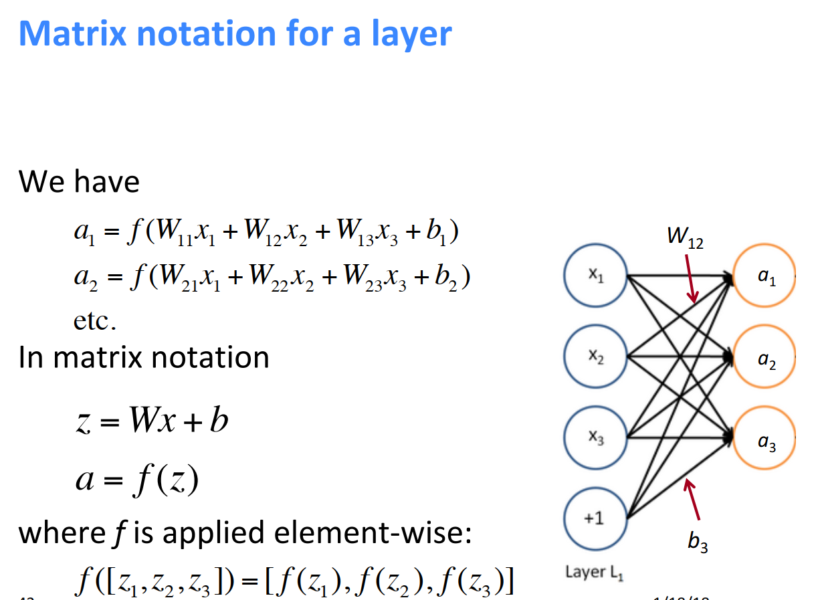

Slide 52
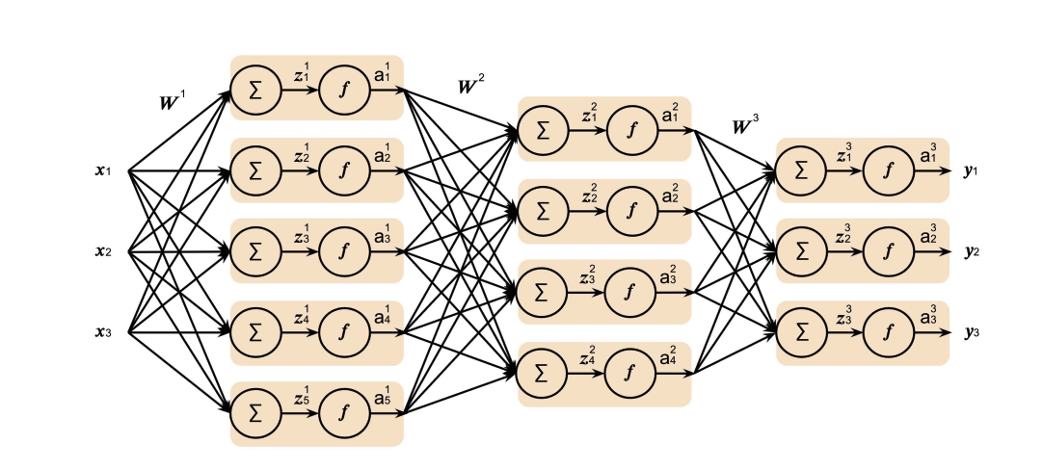
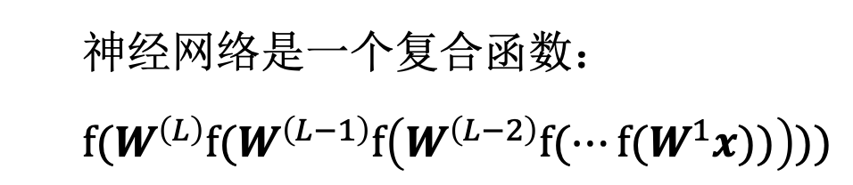
神经网络是一个复合函数： $f(W^{\left(L\right)}f(W^{\left(L−1\right)}f\left(W^{\left(L−2\right)}f(⋯f(W^{1}x))\right)))$

Slide 53
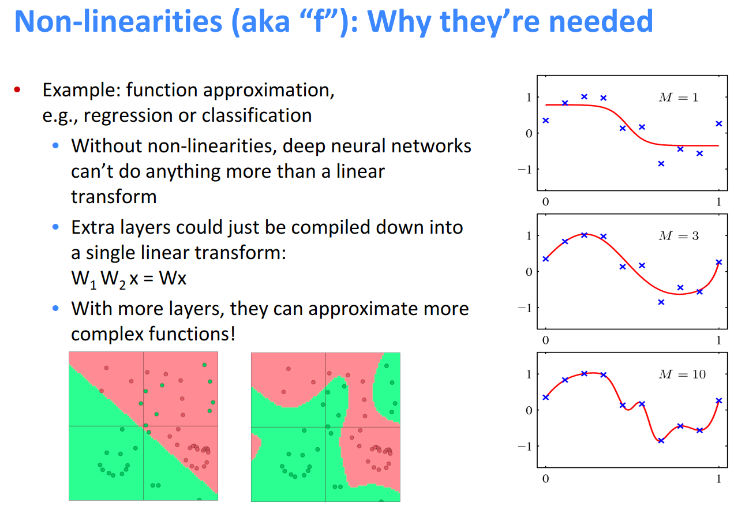

Slide 54
向后传播误差
计算各层每个单元的误差项。
向后传播误差项，并更新权和偏置

Slide 55

向后传播误差
计算各层每个单元的误差项
输出层单元j，误差项：
其中，O_{j}是单元j的实际输出，而T_{j}是j的真正输出。
隐藏层单元j，误差项：
其中， w_{jk}是由j到下一层中单元k的连接的权，Err_{k}是单元k的误差

Slide 56


向后传播误差
更新权和偏差，以反映传播的误差。
权由下式更新：
其中，Δw_{ij}是权w_{ij}的改变。l是学习率，通常取0和1之间的值。
偏置由下式更新：
其中，Δθ_{j}是偏置θ_{j}的改变。

Slide 57
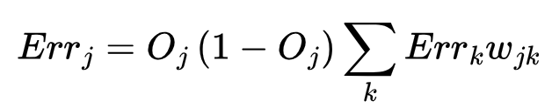
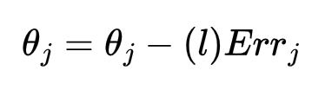

后向传播算法
Output vector
Output nodes
Hidden nodes
w_{ij}
Input nodes
Input vector: x_{i}

Slide 58
反向传播
利用梯度下降法优化损失函数，迭代修改参数
用一个合适的损失函数来度量训练样本的输出和真正输出之间的差别，接着对这个损失函数进行优化求最小值，对应的一系列线性系数矩阵W,偏置向量b即为要求的最终参数。
在神经网络中，损失函数最小值的求解过程最常见的一般是通过梯度下降法（ Gradient Descent，GD ）一步步迭代完成，当然也可以是其他的迭代方法

Slide 59
损失函数（Loss function）
衡量预测结果（prediction）和实际结果（ground truth，target）间的差异
网络训练的目标：使损失（loss）尽可能小
一个好的的损失函数的要求
预测结果越好，loss越小
要考虑数据的分布、难易程度等多个方面

Slide 60
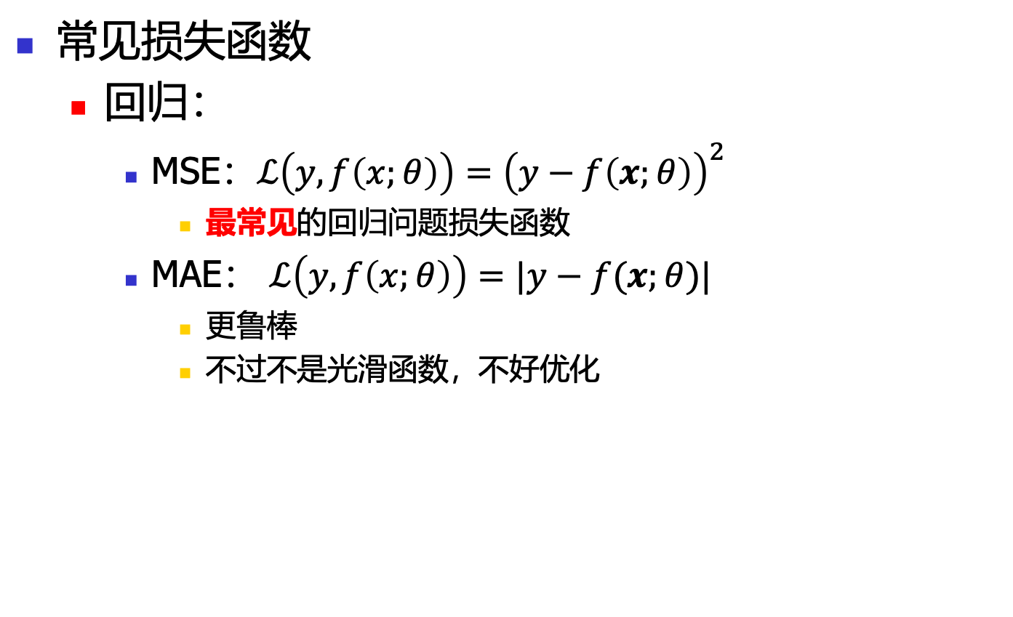
损失函数
常见损失函数
回归：
MSE：$ℒ\left(y,f\left(x;θ\right)\right)={\left(y−f\left(x;θ\right)\right)}^{2}$
最常见的回归问题损失函数
MAE： $ℒ\left(y,f\left(x;θ\right)\right)=|y−f(x;θ)|$
更鲁棒
不过不是光滑函数，不好优化

Slide 61
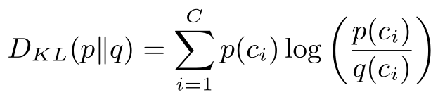


KL散度
要训练模型，需要衡量两个分布的差异
KL散度：
一种最常见的衡量两个分布差异的度量函数
其中，$p$和$q$为两个分布，$C$为类别数
性质：
$D_{KL}(p|\left|q\right)≥0$
仅当$p=q$时， $D_{KL}(p|\left|q\right)=0$
值越小说明越相似
1，预测正确时，q(i) = p(i), log 1 = 0， 没有损失
2，模型低估真实概率时，如p(i)=0.9， q(i)=0.1，log 9 很大，损失大
3，公式前面乘 p(i)，表明不是所有类别同样重要。真正重要的是：真实分布经常发生的事件。但p(i)很小，如等于0.00001时，即使预测错了，也影响不大。所以KL实际上是用p(i) 作为权重。
4，模型高估真实概率时，如p(i)=0.1， q(i)=0.5，log 0.2是负数。但因为KL是所有类别的加权总和，虽然某些项是负的，但由于概率总和为1，模型必然在别处低估了概率，KL对“低估真实高概率事件”惩罚极大，最终总KL仍非负。

Slide 62
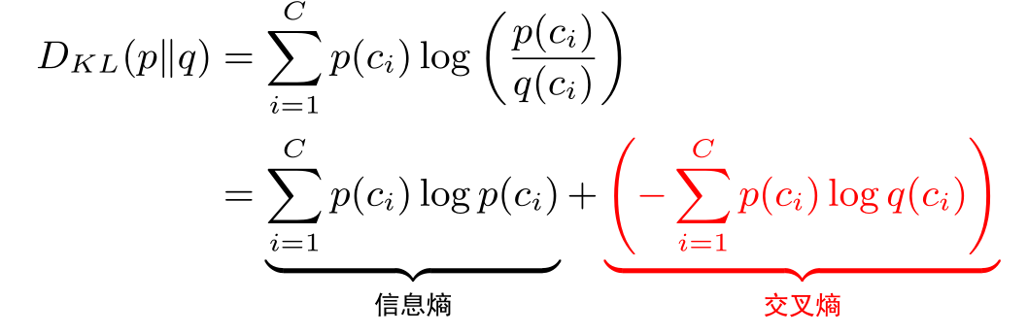
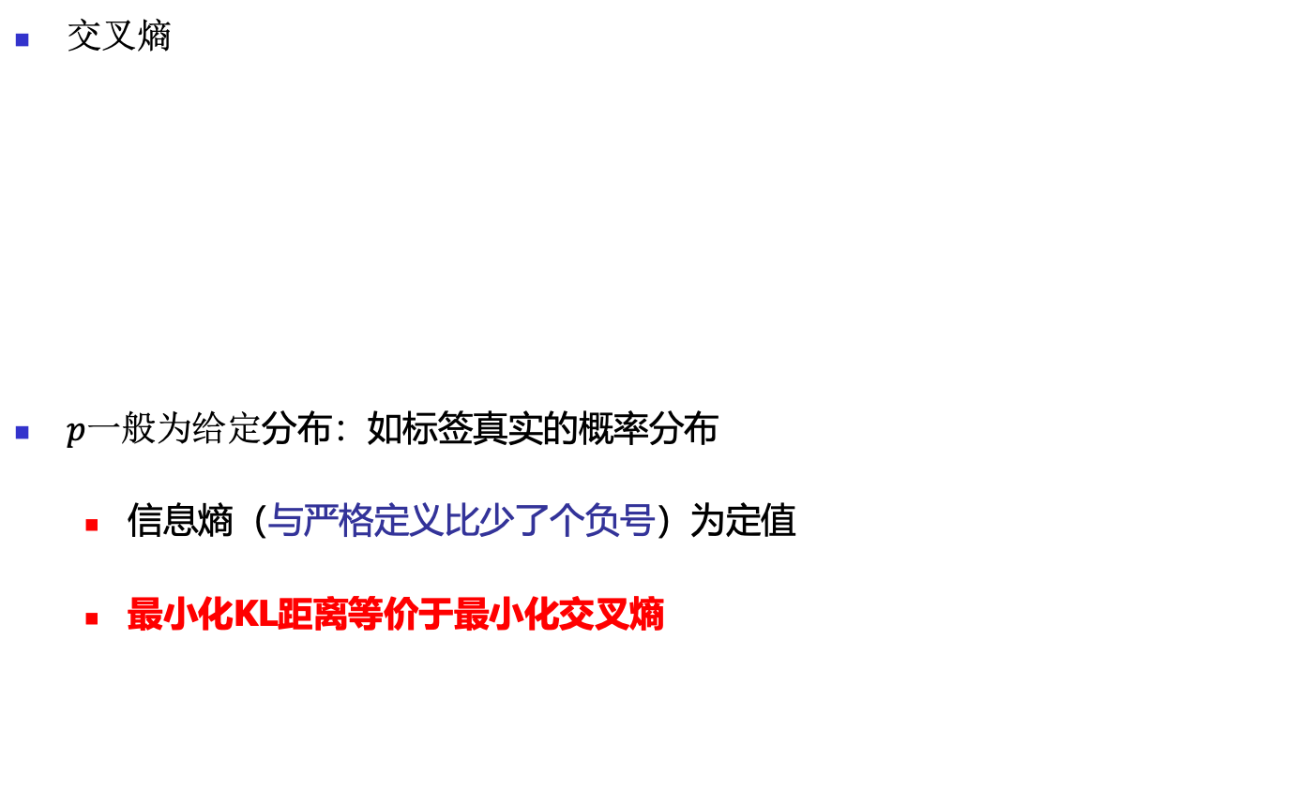
交叉熵
交叉熵
$p一般为给定$分布：如标签真实的概率分布
信息熵（与严格定义比少了个负号）为定值
最小化KL距离等价于最小化交叉熵

Slide 63
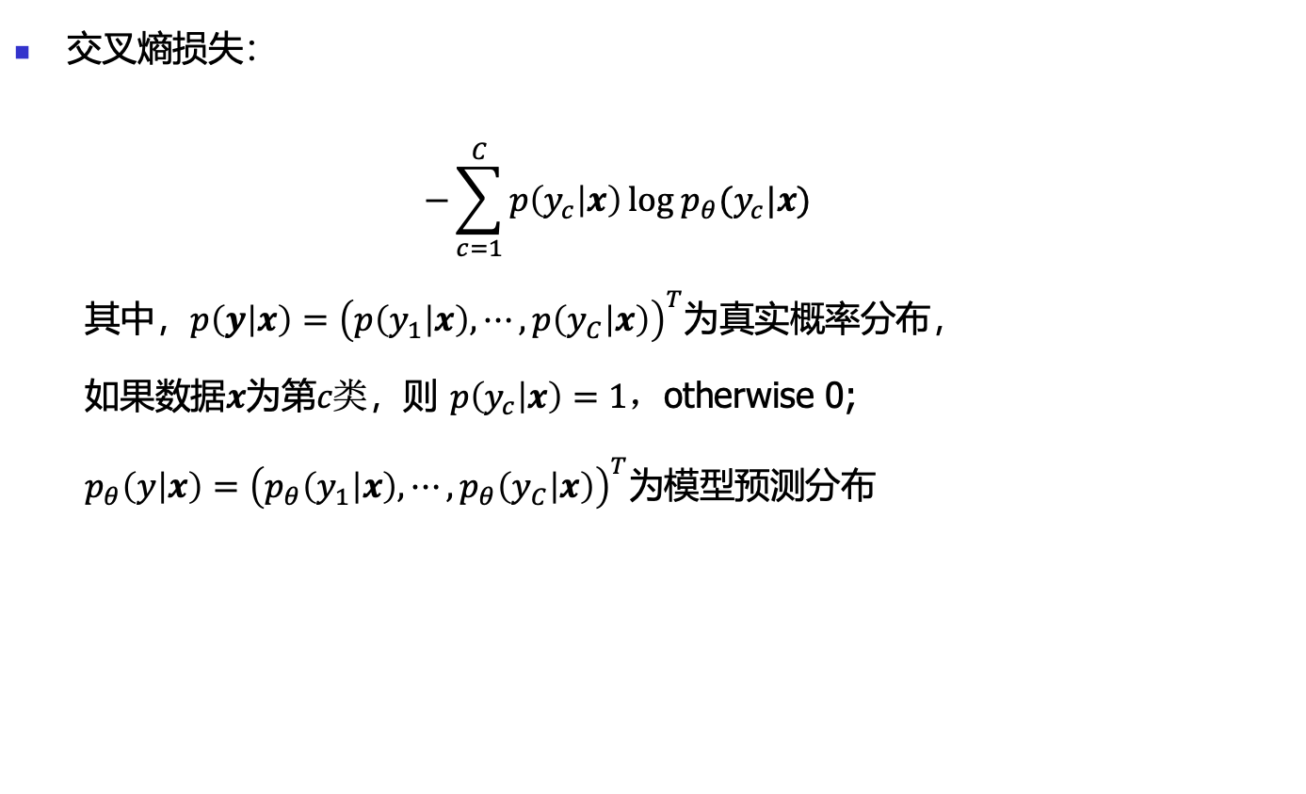
交叉熵损失
交叉熵损失：
$$−\sum_{c=1}^{C}{p\left(y_{c} | x\right)}log p_{θ}(y_{c}|x)$$
其中，$p\left(y | x\right)={\left(p\left(y_{1} | x\right),⋯,p\left(y_{C} | x\right)\right)}^{T}$为真实概率分布，
如果数据$x$为第$c类$，则 $p\left(y_{c} | x\right)=1，$otherwise 0;
$p_{θ}\left(y | x\right)={\left(p_{θ}\left(y_{1} | x\right),⋯,p_{θ}\left(y_{C} | x\right)\right)}^{T}$为模型预测分布

Slide 64
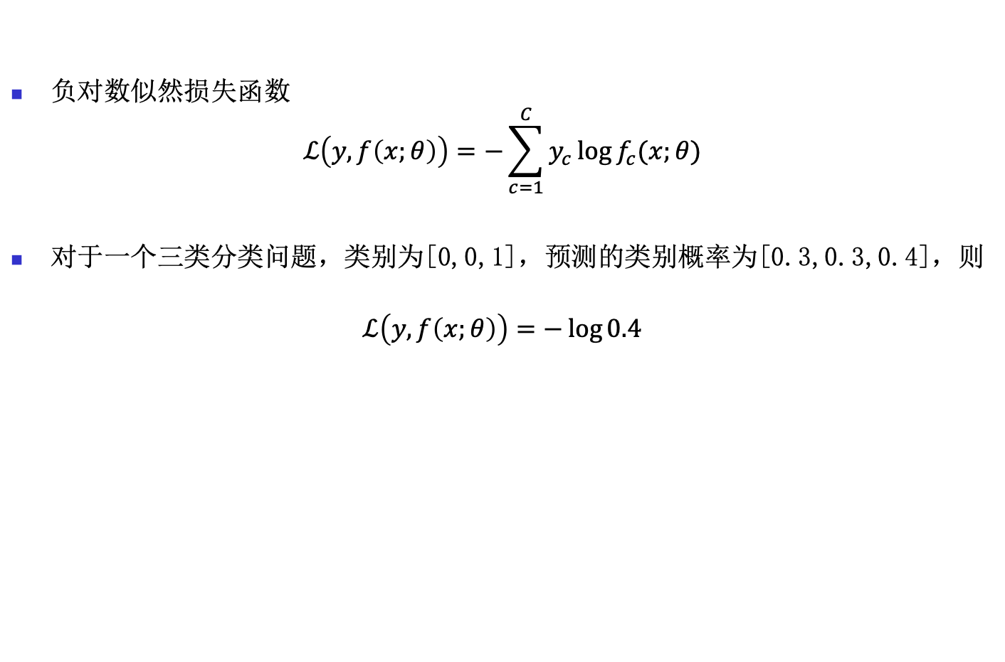
交叉熵损失函数
负对数似然损失函数
$$ℒ\left(y,f\left(x;θ\right)\right)=−\sum_{c=1}^{C}{y_{c}\log{f_{c}(x;θ)}}$$
对于一个三类分类问题，类别为[0,0,1]，预测的类别概率为[0.3,0.3,0.4]，则
$$ℒ\left(y,f\left(x;θ\right)\right)=−\log{0.4}$$
Notes:
代码

Slide 65
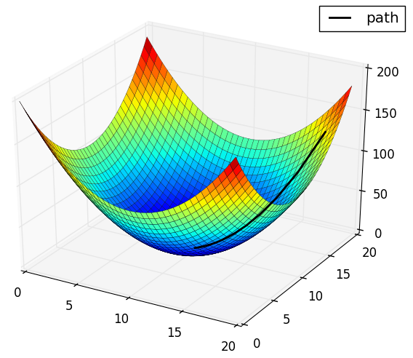
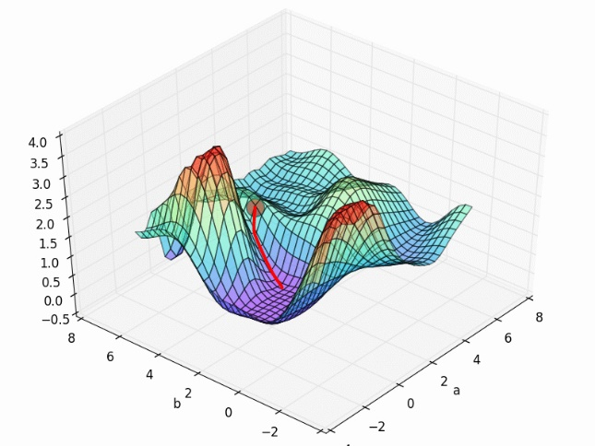
最优化（Optimize）
有了损失函数，目标是找到合适的网络权重，使得（验证集/测试集）损失函数最小。
优化的难度：
（1）网络参数数量大都超过百万级，搜索的空间巨大
（2）损失函数和参数的关系及其复杂
（3）计算能力的限制，不可能一次考虑到所有的训练数据
（4）由于过拟合的问题，即使在训练集上损失函数最小，在验证集/测试集并不一定理想

Slide 66
梯度下降
基本思想
对于每一个样本，进行一个网络权重的更新
更新的方向：“使loss下降最快的方向”->梯度的反方向->loss对权重求导
更新的步长：学习率->超参数

Slide 67
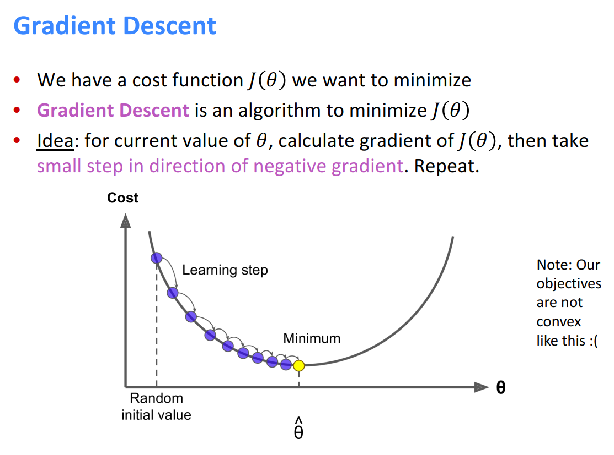

Slide 68
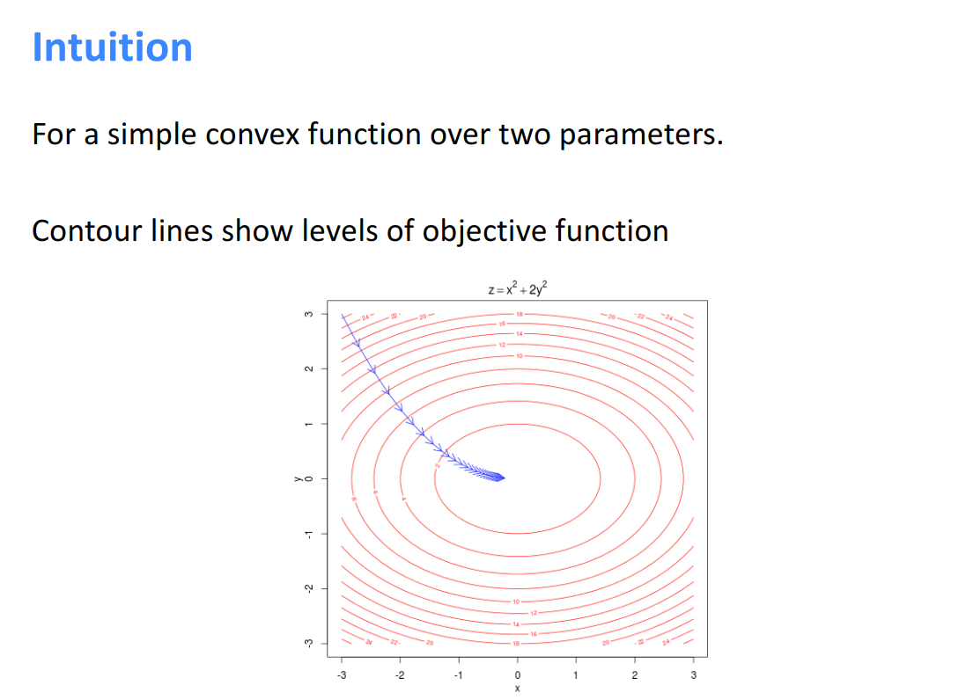

Slide 69
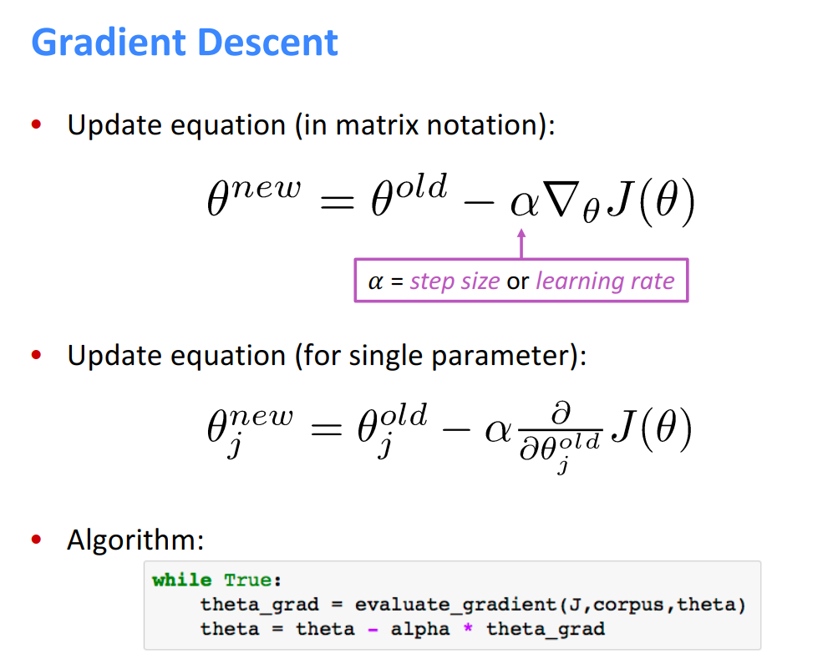

Slide 70
梯度下降（GD） https://www.cnblogs.com/pinard/p/5970503.html
批量梯度下降法（Batch Gradient Descent）
随机梯度下降法（Stochastic Gradient Descent）
小批量梯度下降法（Mini-batch Gradient Descent）

Slide 71
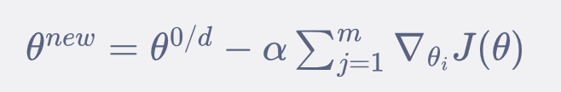
梯度下降（GD）
批量梯度下降法（Batch Gradient Descent）：是梯度下降法最常用的形式，具体做法也就是在更新参数时使用所有的样本来进行更新。对应的更新公式是：
由于有m个样本，这里求梯度的时候就用了所有m个样本的梯度数据

Slide 72
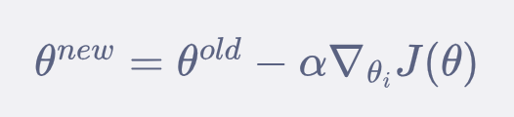
梯度下降（GD）
随机梯度下降法（Stochastic Gradient Descent）：和批量梯度下降法原理类似，区别在与求梯度时没有用所有的m个样本的数据，而是仅仅选取一个样本j来求梯度。对应的更新公式是：
随机梯度下降法和批量梯度下降法是两个极端，一个采用所有数据来梯度下降，一个用一个样本来梯度下降。
对于训练速度来说，随机梯度下降法由于每次仅仅采用一个样本来迭代，训练速度很快，而批量梯度下降法在样本量很大的时候，训练速度不能让人满意
对于准确度来说，随机梯度下降法仅仅用一个样本决定梯度方向，导致解很有可能不是最优。对于收敛速度来说，由于随机梯度下降法一次迭代一个样本，导致迭代方向变化很大，不能很快的收敛到局部最优解
中庸的办法: 小批量梯度下降法

Slide 73
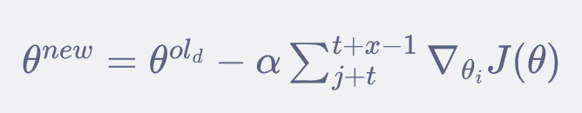
梯度下降（GD）
小批量梯度下降法（Mini-batch Gradient Descent）：小批量梯度下降法是批量梯度下降法和随机梯度下降法的折衷，也就是对于m个样本，我们采用x个本来迭代，1<x<m。一般可以取x=10，当然根据样本的数据，可以调整x的值。对应的更新公式是：

Slide 74
简单导数计算
常用函数的导数和链式求导法则

Slide 75
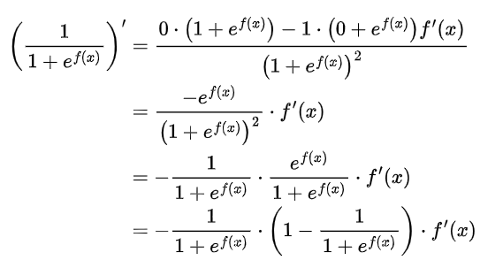
Sigmod激活函数的求导

Slide 76
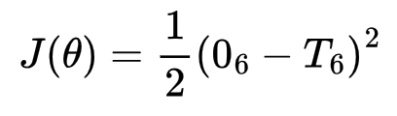
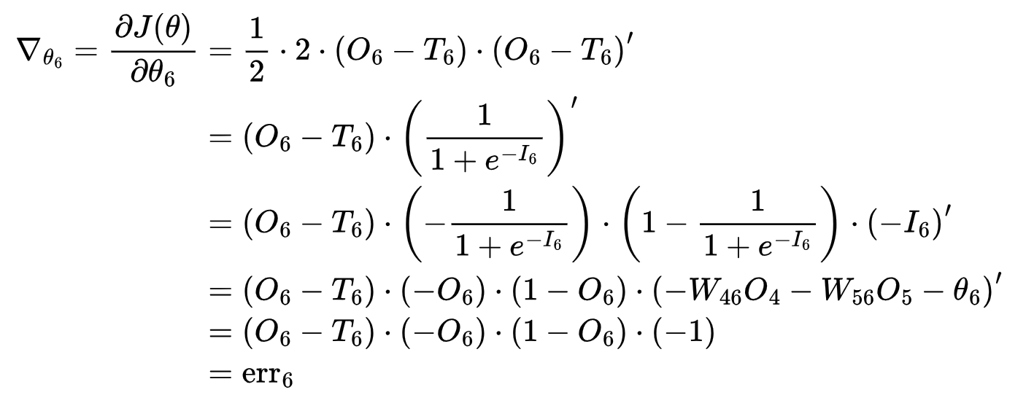
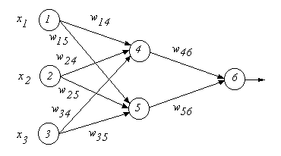
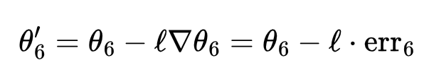
后向传播修改权值和偏置

Slide 77
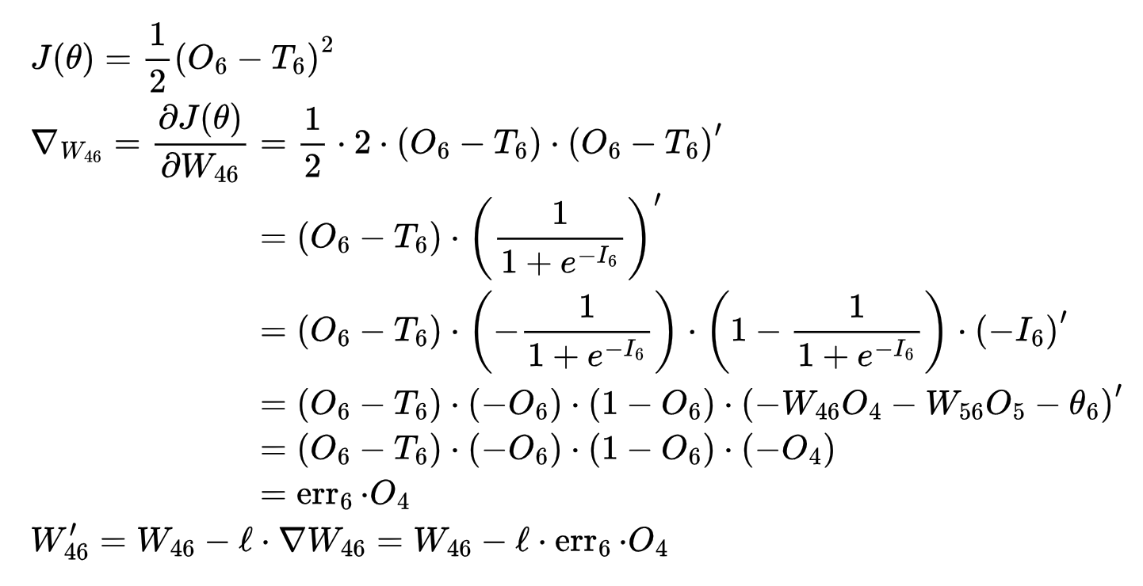

Slide 78
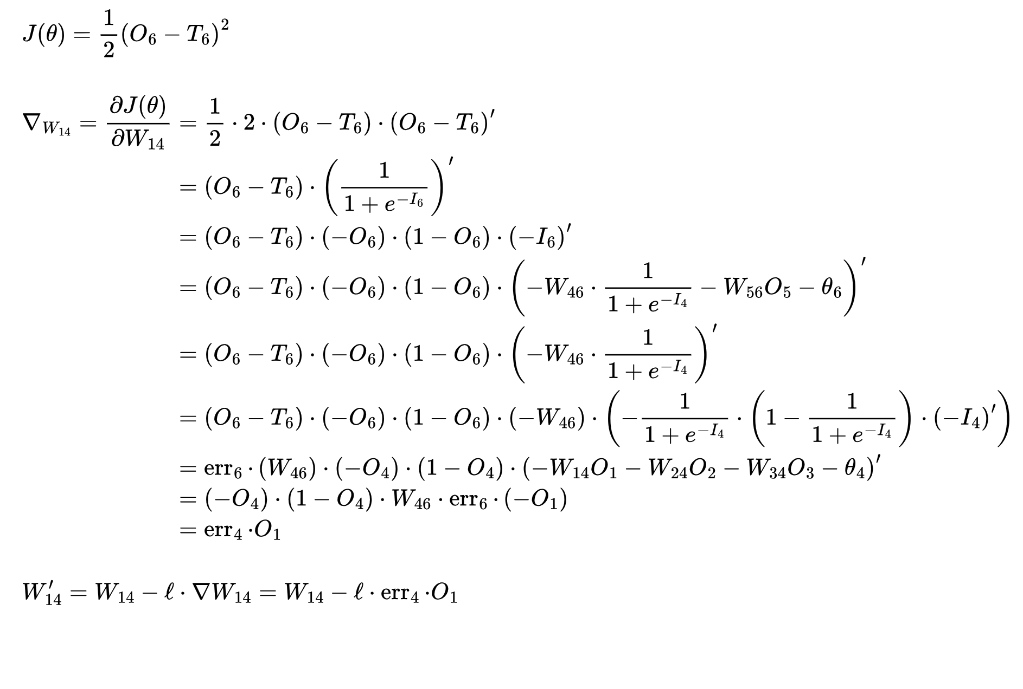
Notes:
注意：这里loss函数用的是（T-O），如果用（O-T），则err会变号，则更新w时也相应变成 减去梯度， 而不是加上梯度。

Slide 79
Example
设学习率为0.9。训练样本X = {1,0,1} 类标号为1
x₁ | x₂ | x₃ | w₁₄ | w₁₅ | w₂₄ | w₂₅ | W₃₄ | w₃₅ | w₄₆ | w₅₆ | θ₄ | θ₅ | θ₆
1 | 0 | 1 | 0.2 | -0.3 | 0.4 | 0.1 | -0.5 | 0.2 | -0.3 | -0.2 | -0.4 | 0.2 | 0.1
单元j | 净输入Ij | 输出Oj
4 5 6 | 0.2+0-0.5-0.4 = -0.7 -0.3+0+0.2+0.2 = 0.1 (-0.3)(0.332)-(0.2)(0.525)+0.1 = -0.105 | 1/(1+e^{0.7}) = 0.332 1/(1+e^{-0.1}) = 0.525 1/(1+e^{0.105}) = 0.474
单元j | Err_{j}
6 5 4 | (0.474)(1-0.474)(0.474-1) = -0.1311 (0.525)(1-0.525)(-0.1311)(-0.2) = 0.0065 (0.332)(1-0.332)(-0.1311)(-0.3) = 0.02087
权或偏差 | 新值
w₄₆ w₅₆ w₁₄ w₁₅ w₂₄ w₂₅ w₃₄ w₃₅ θ₆ θ₅ θ₄ | -0.3 - (0.9)(-0.1311)(0.332) = -0.261 -0.2 - (0.9)(-0.1311)(0.525) = -0.138 0.2 - (0.9)(0.02087)(1) = 0.181 -0.3 - (0.9)(0.0065)(1) = -0.306 0.4 - (0.9)(0.02087)(0) = 0.4 0.1- (0.9)(0.0065)(0) = 0.1 -0.5 - (0.9)(0.02087)(1) = -0.519 0.2- (0.9)(0.0065)(1) = 0.194 0.1-(0.9)(-0.1311) = 0.218 0.2-(0.9)(0.0065) = 0.194 -0.4-(0.9)(0.02087) = -0.419

Slide 80
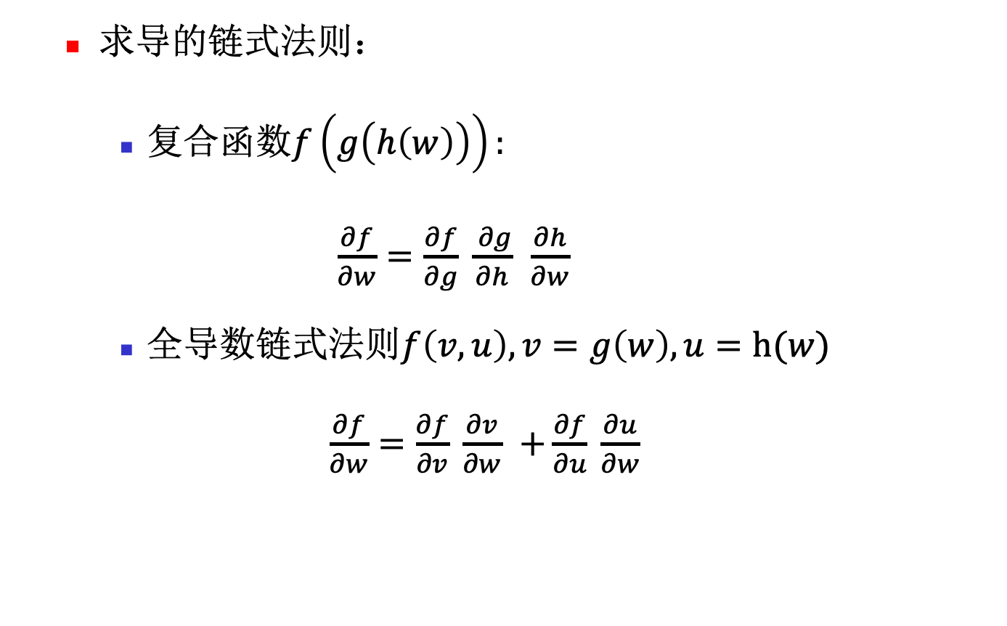
复合函数求导
求导的链式法则：
复合函数$f\left(g\left(h\left(w\right)\right)\right):$
$\frac{∂f}{∂w}=\frac{∂f}{∂g} \frac{ ∂g}{∂h}$ $\frac{∂h}{∂w}$
全导数链式法则$f\left(v,u\right), v=g\left(w\right),u=h(w)$
$\frac{∂f}{∂w}=\frac{∂f}{∂v} \frac{∂v}{∂w}$ $+\frac{∂f}{∂u} \frac{∂u}{∂w}$

Slide 81

自动梯度计算
自动微分：
利用链式法则来自动计算一个复合函数的梯度
令复合函数为$f\left(x;w,b\right)=\frac{1}{\exp\left(−(wx+b\right))+1}$
可写成：$h_{1}=wx, h_{2}=h_{1}+b, h_{3}=−h_{2}, h_{4}=\exp\left(h_{3}\right), h_{5}=h_{4}+1, h_{6}=\frac{1}{h_{5}}$
由链式法则可得：$\frac{∂f\left(x;w,b\right)}{∂w}=$ $\frac{∂f\left(x;w,b\right)}{∂h_{6}} \frac{∂h_{6}}{∂h_{5 }}$ $\frac{∂h_{5}}{∂h_{4 }}\frac{∂h_{4}}{∂h_{3 }}$ $\frac{∂h_{3}}{∂{h_{2}}_{ }}$ $\frac{∂h_{2}}{∂h_{1 }}\frac{∂h_{1}}{∂w}$

Slide 82

计算图

Slide 83
后向传播算法
得到启示：
先算高层梯度，然后算底层梯度
算下层梯度可以复用上层的一些结果

Slide 84





设Loss：
令：
输出层误差项通过求导直接得出：
中间层误差项可推导得出：
梯度：
权重更新：

